Slide 1


苏教版四年级语文上册第一单元
但愿人长久

Slide 2



欣赏歌曲
《但愿人长久》

Slide 3
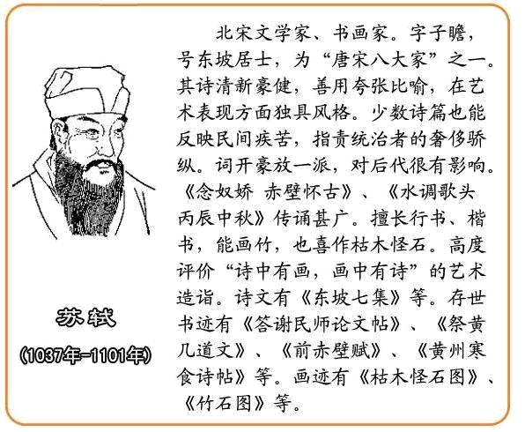

Slide 4



正确流利地朗读课文。结合课文内容识字记字。

Slide 5


读一读，写一写。
观赏 思念 心绪不宁 形影不离
屈指 但愿 十全十美 阴晴圆缺
mán（ ）
mái（ ）
埋

Slide 6
学一学，写一写。
guān niàn qū tǎng
官 念 屈 躺
zhēng bēi yǐn quē suī
睁 悲 隐 缺 虽

Slide 7


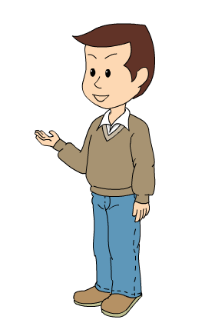
再读课文，找出课文中表现苏轼情感变化的词语，并说说为什么。
“思念”——“埋怨”——“宽慰”

Slide 8



说说你对课文的理解。

Slide 9


实践活动：
上网或上图书馆查阅一些有关苏轼的资料，认真摘录，了解苏轼。

Slide 10


欣赏体会

